Slide 1
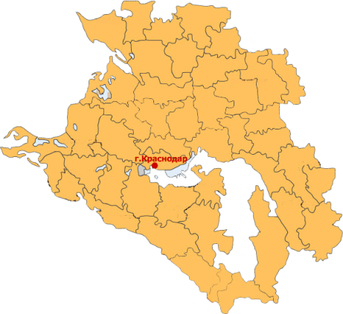
Министерство образования, науки и молодёжной политики Краснодарского края
Организация
профильного обучения и порядок формирования профильных классов
в образовательных организациях
Шлык Марина Федоровна,
главный консультант отдела общего образования министерства образования, науки и молодёжной политики Краснодарского края
г. Краснодар, 2018 год
2016 год

Slide 2
Профили обучения в образовательных организациях Краснодарского края
ФКГОС-2004 | ФГОС СОО
Агротехнологический, технологический (технический), инженерно-технологический (инженерно-математический), информационно-технологический, информационно-математический, туризм и сервис, оборонно-спортивный | Технологический
Естественно-научный, естественно-математический, физико-математический, физико-химический, химико-биологический, медико-биологический, биолого-географический | Естественно-научный
Социально-экономический, экономико-математический | Социально-экономический
Гуманитарный, социально-гуманитарный, филологический, социально-педагогический, историко-правовой | Гуманитарный
Универсальное обучение | Универсальный

Slide 3
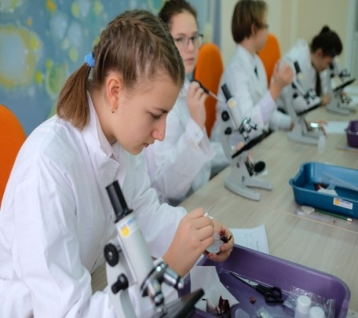
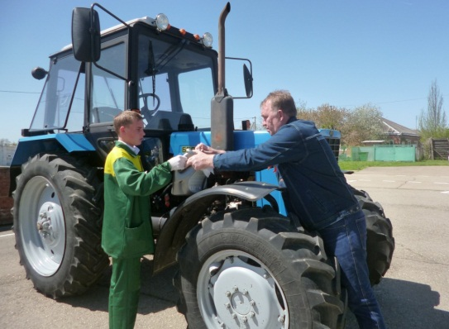
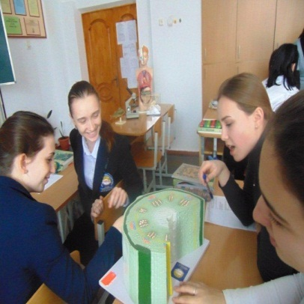
Профильное обучение в 10-11 классах
Доля обучающихся профильных классов
2017-2018 учебный год
607 школ
1693 профильных класса
30 тысяч учащихся
2016-2017 2017-2018
Профиль обучения | Доля обучающихся профильных классов от общей численности учащихся 10-11 классов (%)
 | 2016/2017 | 2017/2018 | 2018/2019
Социально-педагогический | 7,9 % | 12,3 % | 14 %
Агротехнологический | 1,9 % | 2,9 % | 5 %
Инженерно-математический | 0,3 % | 0,9 % | 2 %

Slide 4
ПРИМЕРНЫЙ УЧЕБНЫЙ ПЛАН среднего общего образования 2018– 2019
Предметные области Обязательная часть | Учебные предметы | Количество чаcов в неделю (час)
 |  | X класс |  | XI класс
 |  | Базовый уровень | Углубленный уровень | Базовый уровень | Углубленный уровень
Филология | Русский язык | 1 | 3 | 1 | 3
 | Литература | 3 | 5 | 3 | 5
Иностранные языки | Иностранный язык | 3 | 6 | 3 | 6
 | Второй иностранный язык | 2 | 3 | 2 | 3
Общественные науки | История | 2 | 4 | 2 | 4
 | Россия в мире | 2 |  | 2
 | География | 1 | 3 | 1 | 3
 | Обществознание | 2 |  | 2
 | Экономика | 0,5 | 2 | 0,5 | 2
 | Право | 0,5 | 2 | 0,5 | 2
Математика и информатика | Математика | 4 | 6 | 4 | 6
 | Информатика | 1 | 4 | 1 | 4
Естественные науки | Физика | 2 | 5 | 2 | 5
 | Астрономия | 0,5 |  | 0,5
 | Химия | 1 | 3 | 1 | 3
 | Биология | 1 | 3 | 1 | 3
 | Естествознание | 3 |  | 3
Физическая культура, экология и ОБЖ | Физическая культура | 3 |  | 3
 | ОБЖ | 1 |  | 1
 | Экология | 0,5 |  | 0,5
Часть, формируемая участниками образовательных отношений: элективные курсы по профилю, индивидуальный проект по профилю
Инженерно-математический профиль

Slide 5
Актуальность профильного обучения
Преимущества
профильного
обучения
Изучение выбранных предметов на углубленном уровне
Подготовка к ЕГЭ на профильном уровне
Элективные курсы и индивидуальный проект
по выбранному профилю
Сетевое взаимодействие с профильными ВУЗами, СПО

Slide 6
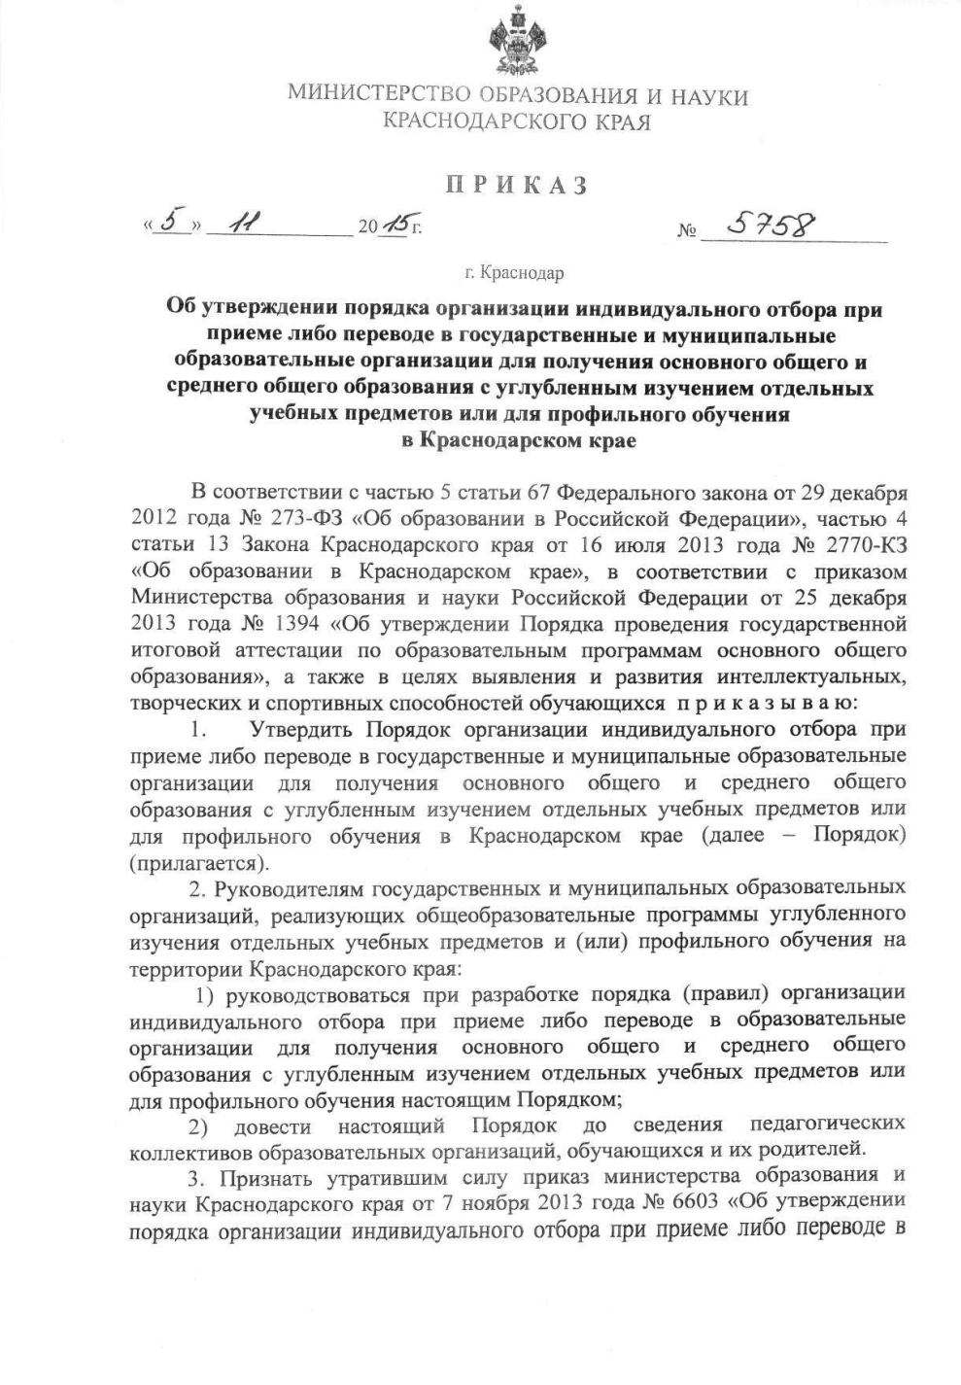
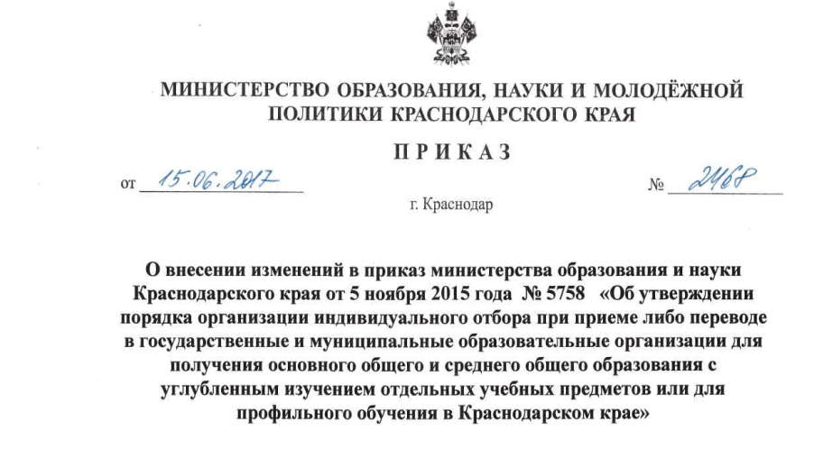
Порядок индивидуального отбора для профильного обучения
Федеральный закон от 29 декабря 2012 г. N 273-ФЗ «Об образовании в Российской Федерации»
Статья 67.
5. Организация индивидуального отбора при приеме либо переводе в государственные и муниципальные образовательные организации для получения основного общего и среднего общего образования с углубленным изучением отдельных учебных предметов или для профильного обучения допускается в случаях и в порядке, которые предусмотрены законодательством субъекта Российской Федерации.
Закон Краснодарского края от 16 июля 2013 г. N 2770-КЗ «Об образовании в Краснодарском крае»
Статья 13.
1. 4. Организация индивидуального отбора при приеме либо переводе в государственные и муниципальные образовательные организации для получения основного общего и среднего общего образования с углубленным изучением отдельных учебных предметов или для профильного обучения допускается в случаях и в порядке, установленных органом исполнительной власти Краснодарского края, осуществляющим государственное управление в сфере образования.
Порядок - основа для разработки государственными и муниципальными образовательными организациями
Порядка организации индивидуального отбора при приеме в образовательную организацию для профильного обучения

Slide 7
Порядок индивидуального отбора для профильного обучения
Индивидуальный отбор обучающихся осуществляется по критериям:
результаты ГИА по учебным предметам, соответствующим выбранному профилю обучения, в соответствии с примерным перечнем предметов
результаты ГИА по обязательным учебным предметам;
наличие аттестата об основном общем образовании с отличием;
результат представления (защиты) в 9 классе индивидуального проекта;
наличие документов, подтверждающих достижения за последние 2 года в олимпиадах и иных интеллектуальных и (или) творческих конкурсах, физкультурных и спортивных мероприятиях различных уровней (муниципального, зонального, регионального, всероссийского, международного), соответствующих выбранному профилю (направленности) обучения
Письмо
МОН и МП КК
от 09.11.2017
№ 47-22729/17-11

Slide 8
Профили обучения в 10 классе – предметы для ГИА-9
Письмо
МОН и МП КК
от 09.11.2017
№ 47-22729/17-11
Технологический профиль
Технологический, технический | Агротехнологический | Информационно-математический |  | Инженерно-математический |  |  | Художественно-эстетический |  | Оборонно-спортивный |  | Туризм и сервис
Физика | Биология | Информатика |  | Физика |  |  | Литература |  | Обществознание |  | География
Химия | Химия | Физика |  | Информатика |  |  | История |  | История, География |  | Обществознание
Информатика | Физика | Иностранный язык |  | Химия |  |  | Иностранный язык |  | Физика, Информатика |  | Иностранный язык
Иностранный язык | Информатика |  |  | Иностранный язык |  |  |  |  | Химия, Биология |  | История
 | Иностранный язык |  |  |  |  |  |  |  | География
 |  |  |  |  |  |  |  |  | Иностранный язык
Гуманитарный профиль |  |  |  |  |  |  |  |  | Социально-экономический профиль
Социально-гуманитарный | Социально-педагогический |  | Филологический (лингвистический) |  | Гуманитарный |  | Историко-правовой |  | Социально-экономический | Экономико-математический
Обществознание | Литература |  | Литература |  | Литература |  | История |  | Обществознание | Информатика
История | Иностранный язык |  | Иностранный язык |  | История |  | Обществознание |  | География | География
География | Обществознание |  | История |  | Обществознание |  | География |  | История | Обществознание
Литература | История, География |  | Обществознание |  | Иностранный язык |  | Иностранный язык |  | Информатика | Иностранный язык
Иностранный язык | Химия, Биология |  |  |  |  |  |  |  | Иностранный язык | Физика
 | Физика, Информатика
Естественно-научный профиль |  |  |  |  |  |  |  |  |  | Универсальное обучение
Физико-математический | Физико-химический | Химико-биологический |  |  | Биолого-географический | Естественно-научный |  | Естественно-математический
Физика | Физика | Химия |  |  | Биология | Химия |  | Химия |  | Любые 2 предмета из перечня, предложенного для ГИА-9
Информатика | Химия | Биология |  |  | География | Биология |  | Биология
Иностранный язык | Информатика | Физика |  |  | Химия | Физика |  | Физика
 |  |  |  |  | Информатика | География |  | География
 |  |  |  |  |  | Информатика |  | Информатика

Slide 9
ВЫБЕРИ ПРОФИЛЬ – СДЕЛАЙ ШАГ К УСПЕШНОЙ КАРЬЕРЕ
алгоритм
Уважаемые выпускники! Для выбора профиля:
ознакомьтесь с перечнем профилей, открываемых в общеобразовательных организациях вашего муниципального образования в 2018 – 2019 учебном году
выберите профиль в своей или близлежащей общеобразовательной организации
выберите 2 предмета для прохождения ГИА-9
из перечня предметов по выбранному профилю
подайте заявление на прохождение ГИА-9 в своей общеобразовательной организации
Приказ
МОНиМП КК
от 05.11.2015 №5758
ознакомьтесь с Порядком (правилами) организации индивидуального отбора для профильного обучения на сайте выбранной общеобразовательной организации и предоставьте соответствующие документы в эту организацию

